Slide 1
5m
加湿器
除湿器
棚
カーテン
カセット
Gridマーク照射装置
2m
作業机
作業机
空調
入口
4m

Slide 2
4m
加湿器
除湿器
棚
カーテン
カセット
2m
作業机
空調
作業机
入口
3m

Slide 3
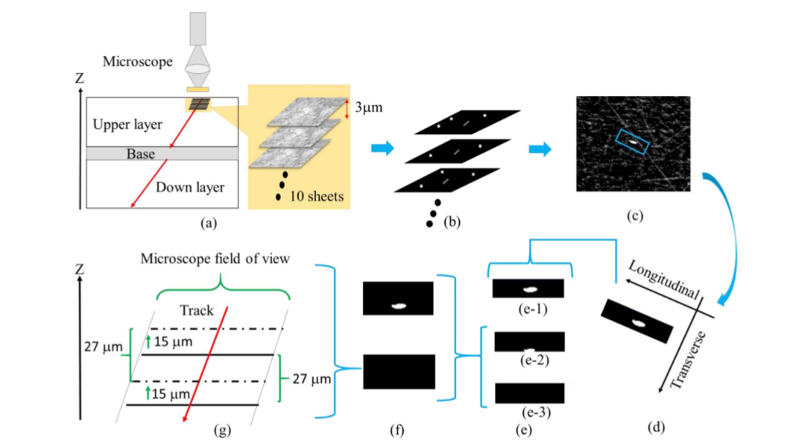

Slide 4
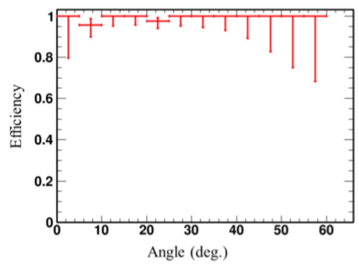

Slide 5
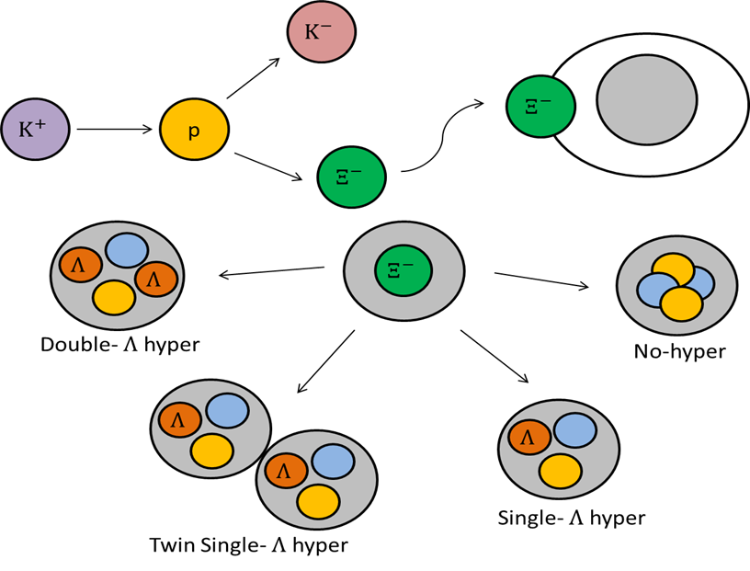

Slide 6
潜像核(Ag)
AgBr
潜像核(Ag)
AgBr

Slide 7
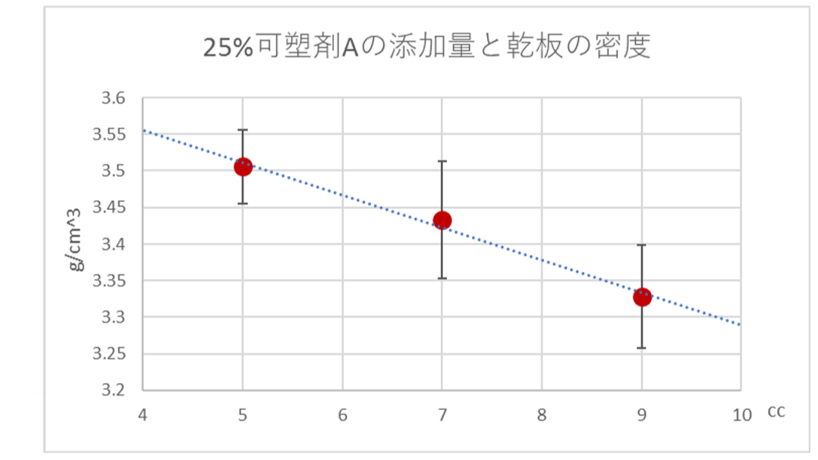
Y. Endo, Master. Thesis, Gifu University (2017) P10

